Slide 1
«Библиотека+»
Место реализации проекта: 354003, город-курорт Сочи, Краснодарский край, ул. 60 лет ВЛКСМ, д.12
Срок реализации проекта: с 2024 года (бессрочное действие)
Прямые благополучатели: более 1700 участников образовательного процесса: обучающиеся, педагоги, родители
Общая стоимость проекта (руб.): 1 000 000 руб.
Инициаторы: Четверикова Вероника Дмитриевна, Керимов Даниял Артурович обучающиеся 10 Б класса
МОБУ гимназии № 15 им. Н.Н. Белоусова

Slide 2
Описание проблемы, на решение которой направлен проект
Сегодня библиотека в гимназии - это место, в котором можно найти нужную книгу, подготовиться к уроку. На вопрос «Что бы вы изменили в нашей библиотеке?» самыми популярными среди педагогов и обучающихся стали ответы: «оснащение современными технологиями», «изменение зонирования, оснащения, интерьера, комплектования» и «ремонт в библиотеке».

Slide 3
Механизм реализации проекта
Цель - создание центра для формирования навыков функциональной грамотности через внедрение современных информационных образовательных технологий
Этапы реализации:
Организовать современное библиотечное пространство;
Внедрить в работу новые сервисы и технологии;
Сформировать у обучающихся определенные знания, умения и компетенции для решения задач современного общества
Ожидаемые результаты:
Изменившееся библиотечное пространство сможет удовлетворить самые разнообразные читательские запросы и потребности.
Для учеников станут доступны не только книжный фонд, состоящий из классических бумажных экземпляров, но и электронных книг,
Появятся обособленные зоны для чтения и занятий, автоматизированные рабочие места для самостоятельной работы, интерактивное и мультимедийное оборудование, комфортное зонирование. Библиотека+ должна решать задачи современного образования, способствовать формированию у обучающихся всех компонентов функциональной грамотности.

Slide 4
Смета расходов
3 | Приобретение оборудования:
3.1 | Интерактивная панель Teach Touch 5, OLE | 1 шт. | 384 000,00 (тыс. руб.)
3.2. | Напольная стойка для интерактивной панели | 1 шт. | 42 000,00 (тыс. руб.)
3.3. | Системный блок 5-10400F/DDR4 16GB/SSD 1TB/GTX 1650 4GB/500W/WIN 10Pro | 1 шт. | 57 000, 00 (тыс. руб.)
3.4. | Монитор 27" (IPS LED Grade A+, 2K, 2560x1440@165Гц, 16:9, 400cd/m2, 1000:1, 178°/178°, 1ms, Speakers, 2xHDMI1.4, DisplayPort, USB | 1 шт. | 23 000, 00 (тыс. руб.)
3.5 | Комплект: клавиатура + мышь A4Tech KK-3330 клавиатура мышь: USB | 1 шт. | 1 500,00 (тыс. руб.)
3.6. | Ноутбук ASUS Vivobook X1704ZA-AU123 | 3 шт. | 198 000,00 (тыс. руб.)
3.7. | Подиум на 15 мест с тумбой для растений | 1 шт. | 227 220,00 (тыс. руб.)
3.8. | Стул пластиковый Проекция, без подлокотников | 3 шт. | 4 995, 00 (тыс. руб.)
3.9. | Стеллаж настенный Точка роста, 1400х300х1400 мм | 1 шт. | 18 710, 00 (тыс.руб.)
3.10. | Стол ученический одноместный Оптима, регулируемый | 3 шт. | 25 560,00 (тыс.руб.)
3.11. | Установка системы видеонаблюдения | 2 шт. | 18 005,00

Slide 5
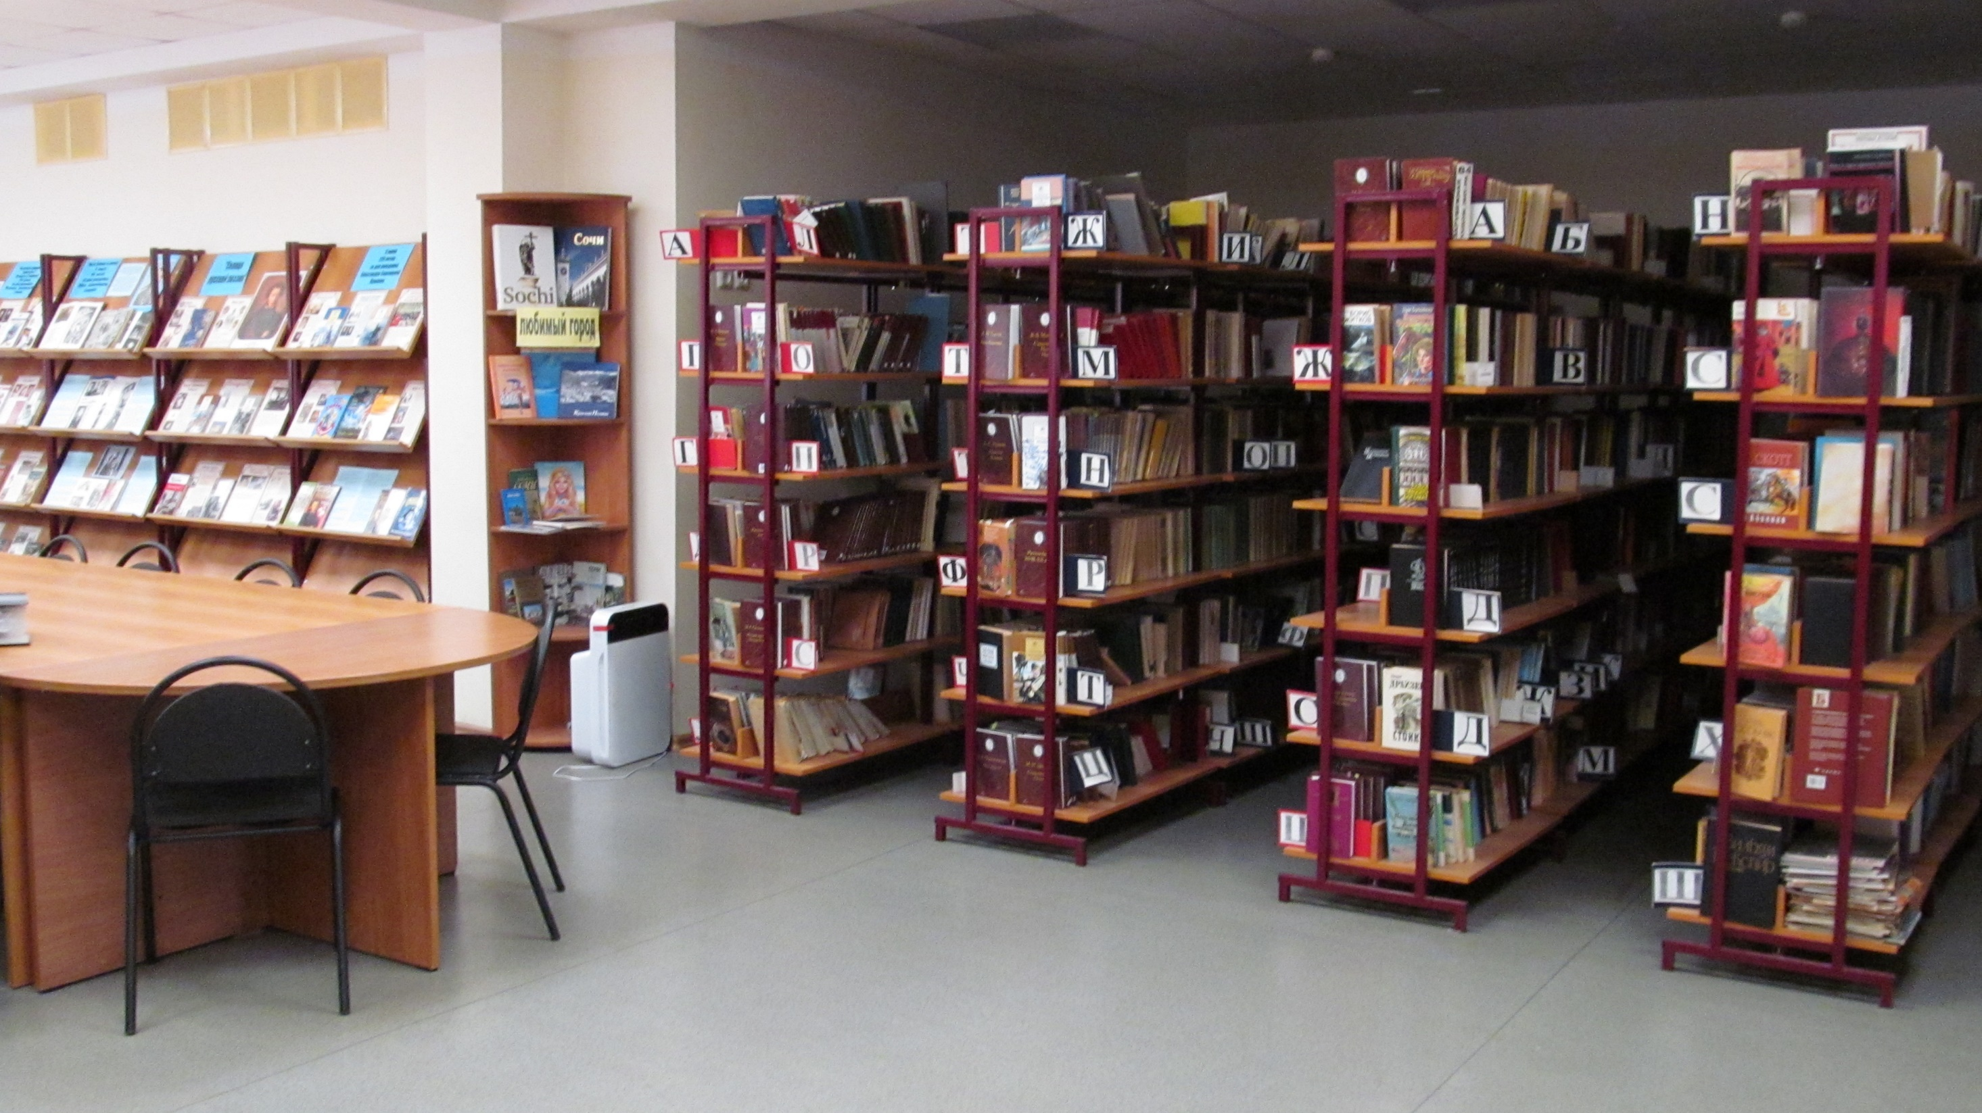
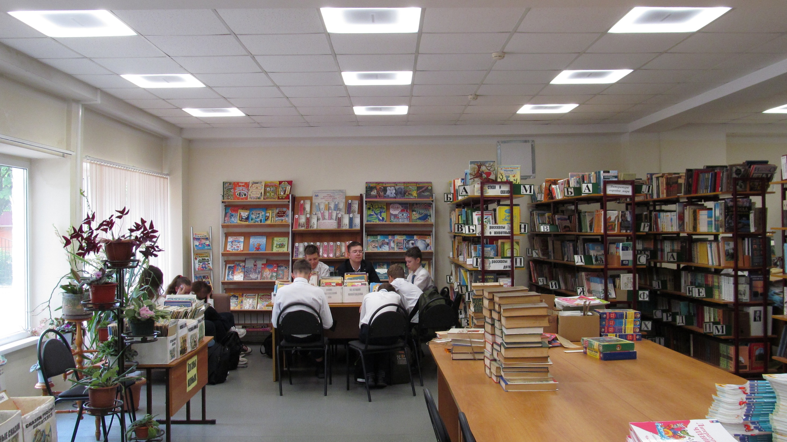
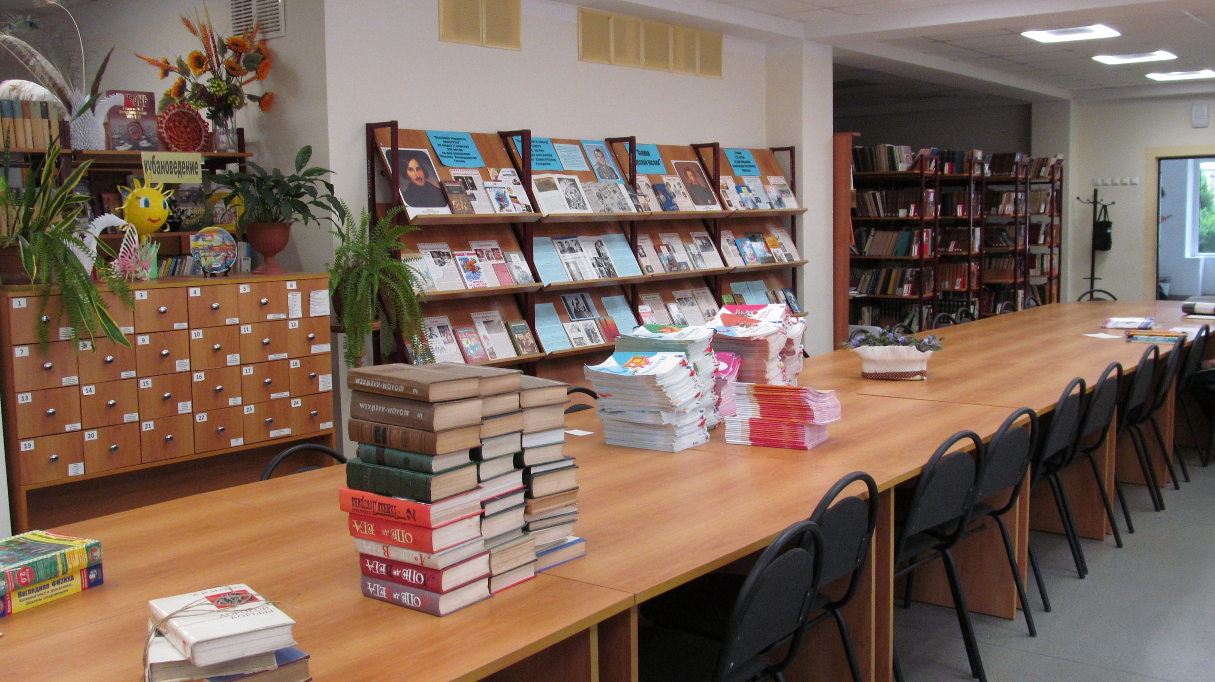
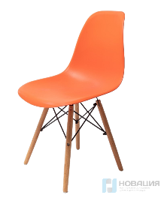
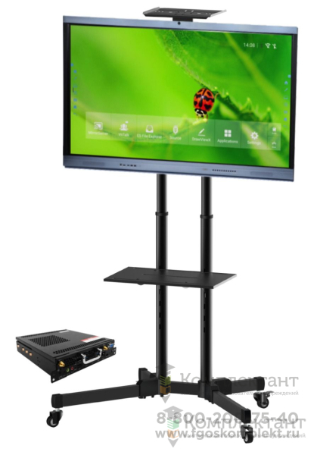
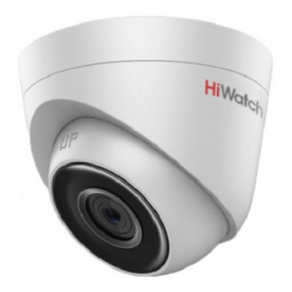
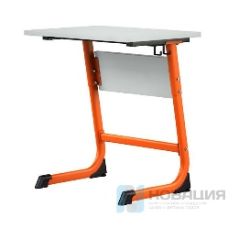
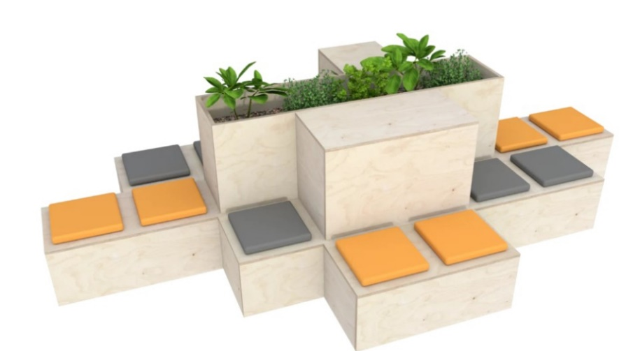
Предложения по оформлению
СПАСИБО ЗА ВНИМАНИЕ!
сегодня
завтра

